Slide 1

OSTALE BKT TEHNIKE
mara šimunović
28. 1. 2023.

Slide 2
Pregled
Rješavanje problema
Donošenje odluke
Bihevioralni eksperiment
Opažanje i planiranje aktivnosti
Distrakcija i preusmjeravanje pažnje
Relaksacija
Kartice za suočavanje
Postupno izlaganje
Igranje uloga
„Pita” tehnika
Funkcionalne usporedbe zabilješki o sebi i pozitivnih izjava o sebi

Slide 3
Rješavanje problema
Klijenti koji nemaju razvijene vještine rješavanja problema
izravne instrukcije
nabrajanje mogućih rješenja
odabir rješenja
primjena
vrednovanje efikasnosti
Klijenti koji imaju vještine rješavanja problema
- testiranje disfunkcionalnih uvjerenja koja su ometajuća
Na početku terapeut aktivniji u nuđenju rješenja, s napretkom terapije ohrabrujemo klijenta na što veću samostalnost.

Slide 4
Donošenje odluke
Prednosti posla | Nedostaci posla
Zarada | Teško ga pronaći
Učenje novih vještina | Manje slobodnog vremena
Odmor od onog što sam radila | Možda mi se ne svidi
Sretanje različitih ljudi
Produktivnost
Dobro za ponovni početak
Lista prednosti i nedostataka svakog izbora
Ponderiranje prednosti i nedostataka
Rješavanje mogućih prepreka
Vraćanje na listu
Prednosti ljetne škole | Nedostaci ljetne škole
Idu dva prijatelja | Ne donosi zaradu, a košta
Jedan predmet manje na jesen | Ne poboljšava vještine
Dosta slobodnog vremena | Dosta toga sam već radila
Određen broj ljudi | Ne osjećam se produktivno
Sretanje različitih ljudi | Ne pomaže mom novom početku
Lakše nego naći posao

Slide 5

Bihevioralni eksperiment
testiranje valjanosti misli, predodžbi, pretpostavki
vani ili u uredu
Definirati negativno predviđanje
Kako, kada i gdje će se testirati. Terapeut po potrebi predlaže promjene s ciljem povećanja vjerojatnosti uspjeha
Priprema klijenta za adaptivan odgovor ukoliko se predviđanje ipak potvrdi (vrednovanje AM, kartice za suočavanje)

Slide 6
Opažanje i planiranje aktivnosti
Motrenje dnevnih aktivnosti
- obično na početku terapije
odrediti skalu zadovoljstva i postignuća
popunjavati što prije nakon aktivnosti
provjeriti razumije li klijent svrhu tehnike
provjeriti praktične prepreke
Pregled tablice aktivnosti
sljedeći tjedan
traže se obrasci ponašanja:
Kojih aktivnosti ima previše/premalo (posao, škola, obitelj, tjelovježba, kućanske obaveze itd.)
Koje aktivnosti donose najviše ugode i postignuća? Treba li ih pojačati?
Koje aktivnosti imaju najmanju ugodu i postignuće? Treba li ih smanjiti?
Utječu li AM na procjenu tih aktivnosti?

Slide 7

Opažanje i planiranje aktivnosti
Mjerenje raspoloženja
npr. anksiozni klijenti ili klijenti s problemom kontrole ljutnje
korisno za klijente koji teško procjenjuju razlike u emocijama
Planiranje aktivnosti
mogu se bilježiti sve aktivnosti ili one koje su planirane i ostvarene
može se u jednoj tablici bilježiti predviđanje ugode/postignuća, a u drugoj postignuta ugoda/postignuće:
može pomoći u odbacivanju negativnih predviđanja
ako je predviđanje bilo pozitivnije od ostvarenog – vrednovati NAM

Slide 8
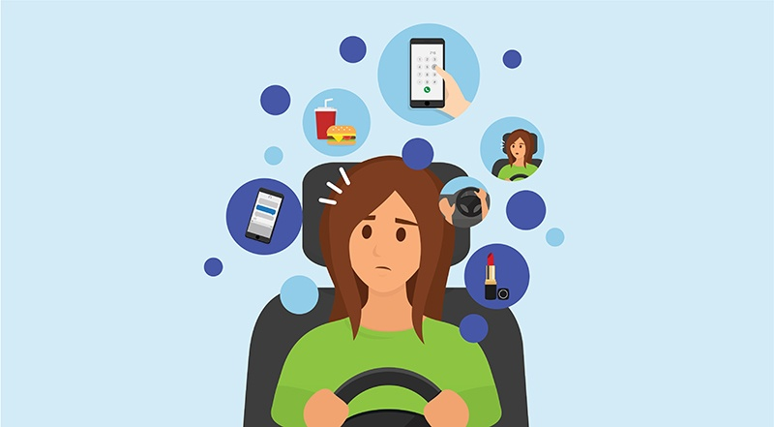
Distrakcija i preusmjeravanje pažnje
Refokusiranje
kad nije moguće mijenjati kognicije (npr. vožnja, održavanje razgovora)
odrediti kako će se točno klijent refokusirati (npr. vođenje bilješki na predavanju)
Distrakcija
kad je klijent emocionalno preplavljen i kognitivna restrukturacija ne pomaže
ispitati sve načine distrakcije
Važno je da se klijenti ne oslanjaju samo na ove tehnike kako bi smanjili emocionalnu neugodu.

Slide 9

Relaksacija
učiti i uvježbavati na terapiji
neki klijenti postaju još anksiozniji – prilika za vrednovanje NAM

Slide 10
Kartice za suočavanje – AM i adaptivan odgovor
AUTOMATSKA MISAO (1. str.)
Ne mogu to napraviti.
ADAPTIVNI ODGOVOR (2. str.)
Mogu osjećati kako to ne mogu napraviti, ali to ne mora biti istina. Dosta puta u prošlosti sam mislila kako ne mogu pročitati i razumjeti ovaj tekst, ali ako krenem, otvorim knjigu i počnem čitati, razumijem barem ponešto. Moglo bi biti poteškoća, ali vjerojatno nije točno kako to neću moći uopće napraviti. Najgore što se može dogoditi je da ću početi čitati i da neću razumjeti, ali tada mogu nekoga o tome pitati. To je bolje nego ništa ne pokušati. Negativno mišljenje samo umanjuje moju motivaciju, pa trebam krenuti dalje i provjeriti ideju da “Ne mogu to napraviti”.
Dogovara se vrijeme čitanja kartice

Slide 11

Kartice za suočavanje - Strategije suočavanja
Strategije kad sam anksiozna
Raditi ZDM
Čitati karticu za suočavanje
Nazvati prijatelja
Otići u šetnju ili na trčanje

Slide 12
Kartice za suočavanje – Upute za aktiviranje
Kad želim od profesora tražiti pomoć
Podsjeti se da to nije ništa strašno. Najgore što se može dogoditi je da bude grub.
Zapamti kako je ovo eksperiment. Čak i ako ne uspije, to je za mene dobra vježba.
Ako je grub, to vjerojatno nema veze sa mnom. Mogao ga je netko drugi naljutiti.
Što onda ako mi i ne želi pomoći? To je njegov neuspjeh kao profesora, a ne moj kao studenta. To znači da svoj posao ne radi kako treba.
Trebam otići pokucati na njegova vrata. Zapamti, u najgorem slučaju, to je dobra vježba.

Slide 13

Postupno izlaganje
Početi s zadatkom koji je povezan s niskom ili umjerenom anksioznosti
Uvježbavati taj korak svaki dan ili više puta dnevno dok se anks. značajno ne smanji
Preći na sljedeći korak; različite tehnike prije/za vrijeme/nakon zadatka (ZDM, kartice za suočavanje, relaksacija)
Za klijente koji izbjegavaju – proba ponašanja
Moguće ispunjavanje tablice aktivnosti (npr. datum, zadatak, predviđena anks, stvarna anks, previđanja, korištene tehnike suočavanja)
Izraziti mišljenje na predavanju
Odgovoriti na pitanje za vrijeme predavanja.
Postaviti pitanje na predavanju.
Postaviti pitanje profesoru nakon predavanja.
Postaviti pitanje studentu nakon predavanja.

Slide 14
Igranje uloga
otkrivanje AM
razvijanje racionalnog odgovora
mijenjanje posredujućih i bazičnih vjerovanja
učenje i uvježbavanje socijalnih vještina
procijeniti klijentove vještine – neki ih imaju, ali primjenu sprječavaju negativne pretpostavke (dokaz – npr. klijent je asertivan u drugom kontekstu)
„Da sa sigurnošću znaš da će profesor pozitivno reagirati, kako bi s njim razgovarala?”

Slide 15
Pita tehnika – Određivanje ciljeva
Terapeut potiče klijenta da razmisli koliko vremena provodi za razne aktivnosti
Prvo crtaju prikaz sadašnje potrošnje vremena
Terapeut pita klijenta što bi promijenio u vezi toga
Određuju se ciljevi za približavanje sadašnje potrošnje vremena idealnoj

Slide 16
Pita tehnika – Određivanje ciljeva

Slide 17
Pita tehnika – Istraživanje doprinosa različitih čimbenika uzroka problema

Slide 18
Funkcionalne usporedbe zabilješki o sebi i pozitivnih izjava o sebi
Klijenti često imaju negativnu sklonost u procesiranju informacija:
Skloni zamjećivati negativno, a ignorirati, zanemarivati ili zaboravljati pozitivno
Uspoređuju sebe kakvi su bili prije poremećaja
Uspoređuju se s drugima koji nemaju poremećaj

Slide 19
Funkcionalne usporedbe zabilješki o sebi i pozitivnih izjava o sebi
Mijenjanje samousporedbe
Uočavanje disfunkcionalnih usporedbi:
- npr. s drugim studentima koji nisu depresivni
usporedbe s onim što bi „trebao moći/biti”
usporedbe sa sobom kad nije imao poteškoće mentalnog zdravlja
Stvaranje funkcionalnijih usporedbi (npr. sa sobom u najgorem izdanju)

Slide 20

Funkcionalne usporedbe zabilješki o sebi i pozitivnih izjava o sebi
Pozitivne izjave o sebi
Osigurati objašnjenje tehnike
Zapisuju se pozitivne stvari koje je klijent napravio
„Što sam danas napravio/la što je bilo barem malo teško, ali sam ipak to napravila?”
Početi s današnjim danom na seansi
Poticati da odmah zapiše ili u određenim periodima u danu

Slide 21
Literatura
Beck, J. S. (2011). Kognitivna terapija. Jastrebarsko: Naklada Slap
Hvala na pažnji! ☺

